Slide 1

비트컴퓨터
인공지능 플랫폼 개발 전문가 과정
강사 : 박세영

Slide 2
강의 목차
[part1]
1-5. 행렬과 색상, 필터 - OpenCV

Slide 3
1-5. 행렬과 색상, 필터
▷ 행렬 조작 : 생성하기, 채우기, 요소 접근하기, ROI
▷ 데이터 타입과 스케일 변환
▷ Numpy를 사용한 비이미지 데이터 영속성
▷ 이미지 채널 조작
▷ 이미지의 색 공간 변환
▷ 감마 보정과 요소 단위의 수학
▷ 평균/분산 이미지 정규화
▷ 이미지 히스토그램 계산
▷ 이미지 히스토그램 평활화

Slide 4
1-5. 행렬과 색상, 필터
▷ 가우시안 필터, 중앙값 필터, 양방향 필터를 사용한 노이즈 제거
▷ 소벨 필터로 이미지 경사도 계산
▷ 자체 필터 생성과 적용
▷ 실수 값으로 된 가버 필터로 이미지 처리
▷ 이산 푸리에 변환을 사용한 공간 도메인과 주파수 도메인 간 변환
▷ 이미지 필터링을 위한 이미지 주파수 조작
▷ 다양한 이미지 임계 처리법
▷ 형태 연산자
▷ 이미지 마스크와 이진 연산

Slide 5
▶ 행렬 조작 : 생성하기, 채우기, 요소 접근하기, ROI
픽셀 단위의 행렬을 사용해 수행하는 작업과 행렬 전체에 적용할 수 있는 연산과 이미지 처리 절차에 대해 학습 하고자 한다.
각 필셀에 접근하는 방법, 데이터 타입과 행렬의 색 공간을 변경하는 방법, 내장 OpenCV 필터를 적용하는 방법, 자체적으로 선형 필터를 생성하고 사용하는 방법을 다룬다.

Slide 6

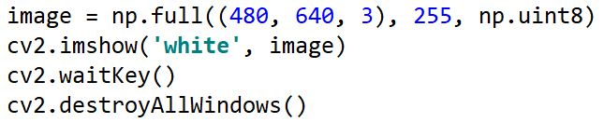
▶ 행렬 조작 : 생성하기, 채우기, 요소 접근하기, ROI
필요한 모듈을 가져온다.
2) 특정 형태로 행렬을 생성하고 값을 255로 채운다.

Slide 7
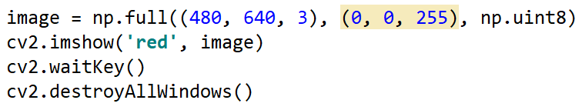
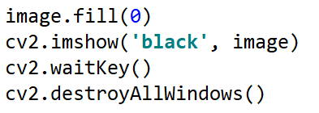
▶ 행렬 조작 : 생성하기, 채우기, 요소 접근하기, ROI
3) 행렬을 만들고 각 개별 픽셀 색의 값을 적색으로 지정
4) 행렬을 전부 0으로 채우면 검정색 이미지가 생성

Slide 8
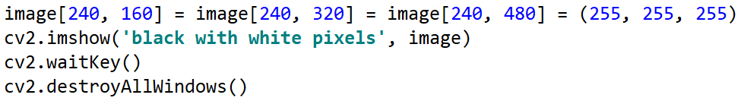
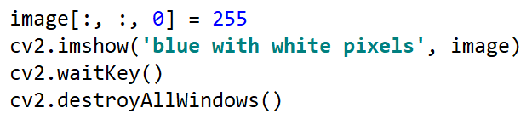
▶ 행렬 조작 : 생성하기, 채우기, 요소 접근하기, ROI
5) 일부 픽셀의 값을 흰색으로 설정
6) 모든 픽셀의 첫번째 채널을 255로 설정해 검정색을
파랑색으로 변경

Slide 9
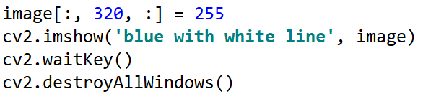
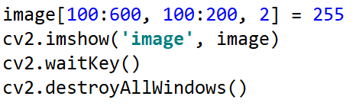
▶ 행렬 조작 : 생성하기, 채우기, 요소 접근하기, ROI7
7) 이미지 중간에 있는 세로선의 픽셀을 흰색으로 설정
8) 특정 영역 내 모든 픽셀의 두번재 채널을 255로 설정

Slide 10
▶ 데이터 타입과 스케일 변환
NumPy 배열의 astype 함수를 사용해 행렬의 데이터 타입을 변환한다. 이 함수는 원하는 타입을 입력 받아 변환된 배열을 반환한다.
또한 스케일 변환으로 행렬에 직접 대수 연산을 사용해 행렬 값에 스케일링을 적용할 수 있다.

Slide 11
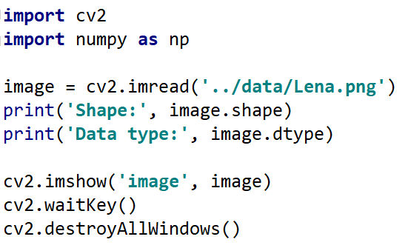
▶ 데이터 타입과 스케일 변환
이미지를 열어 형태와 데이터 타입을 출력하고 이미지를 화면에 표시한다.

Slide 12
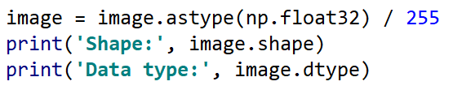
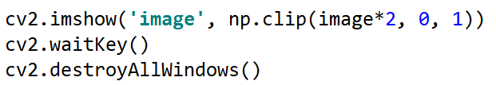
▶ 데이터 타입과 스케일 변환
2) 이미지를 부동소수점 데이터 타입으로 변환한다.
3) 이미지의 요소를 2배로 스케일링하고 해당 값을 [0,1]
범위로 조절한다.

Slide 13
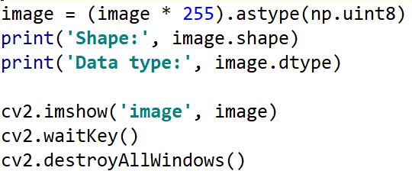
▶ 데이터 타입과 스케일 변환
4) 이미지의 요소를 다시 [0,255] 범위로 조절하고, 요소
데이터 타입을 Uint8로 변환한다.

Slide 14
▶ Numpy를 사용한 비이미지 데이터 영속성
OpenCV의 cv2.imwrite와 cv2.imread 함수를 사용해 이미지만을 저장하거나 불러오기 적용만이 가능
하지만 NumPy의 데이터 영속성으로 이미지뿐만 아니라 어떠한 형태나 데이터 타입의 행렬 또한 저장이 가능하다.
행렬의 저장에 대해서 알아보자.

Slide 15

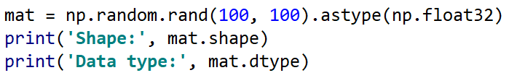
▶ Numpy를 사용한 비이미지 데이터 영속성
1) 필요한 모듈을 불러온다.
2) 임의의 값으로 초기화된 행렬을 생성하고 속성을
출력한다.

Slide 16

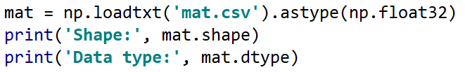
▶ Numpy를 사용한 비이미지 데이터 영속성
3) np.savetxt 함수를 이용해 앞에서 생성한 행렬을
파일로 저장한다.
4) 앞에서 저장한 파일을 다시 불러와 형태와 타입을
출력한다.

Slide 17
▶ 이미지 채널 조작
행렬의 채널을 다루는 방법으로 채널의 개별적인 접근, 채널 간 맞교환, 대수 연산 수행을 다루고자한다.

Slide 18
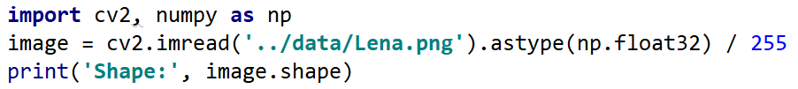
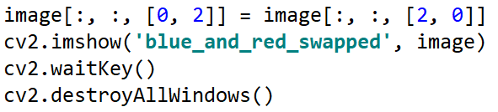
▶ 이미지 채널 조작
필요한 모듈을 불러오고, 이미지를 열어 형태를 출력 한다.
2) 적색과 청색 채널을 서로 바꾸고 결과를 출력한다.

Slide 19
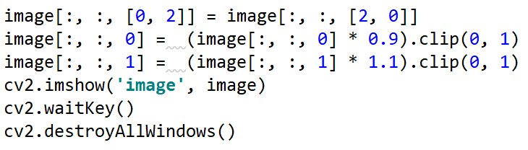
▶ 이미지 채널 조작
3) 원래대로 채널을 다시 바꾸고 이미지의 채색을
바꾸기 위해 다양한 스케일을 적용한다.

Slide 20
▶ 이미지의 색 공간 변환
기본적으로 OpenCV의 풀 컬러 이미지는 RGB 색 공간으로 표시된다. 그러나 다른 색 표현으로 변경해야 할 필요가 있다.
이미지의 색 공간을 변경하는 방법을 알아보고자한다.

Slide 21

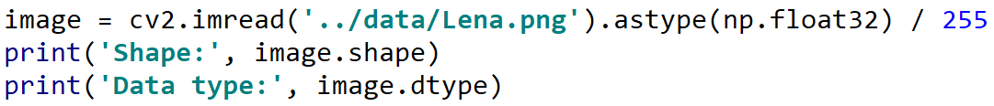
▶ 이미지의 색 공간 변환
1) 필요한 모든 모듈을 가져온다.
2) 이미지를 불러오고 형태와 데이터 타입을 출력한다.

Slide 22
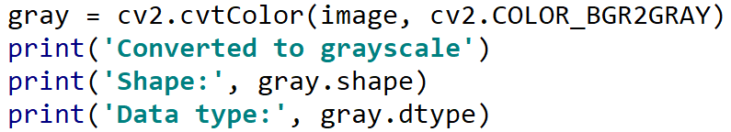
▶ 이미지의 색 공간 변환
3) 이미지를 그레이스케일로 변환한다.

Slide 23
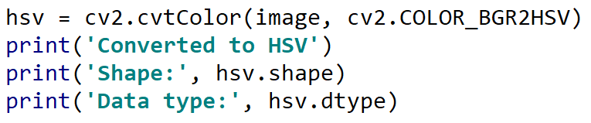
▶ 이미지의 색 공간 변환
4) 이미지를 HSV 색 공간으로 변환한다.

Slide 24
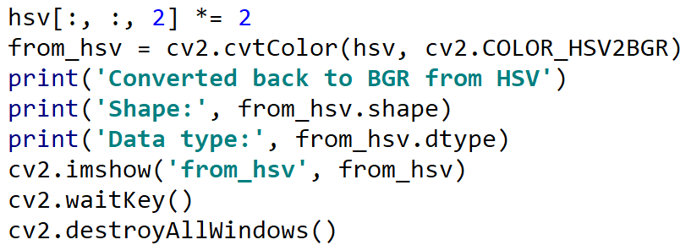
▶ 이미지의 색 공간 변환
5) V 채널에 값을 곱해 이미지의 밝기를 높이고나서
이미지를 RGB 색 공간으로 변환한다.

Slide 25
▶ 감마 보정과 요소 단위의 수학
감마 보정은 비선형 방식으로 픽셀 분포를 왜곡하는데 사용한다.
감마보정을 사용하면 이미지를 더 잘보이게 밝기를 조정할 수 있다.
감마보정을 적용하는 방법을 배우고자한다.

Slide 26
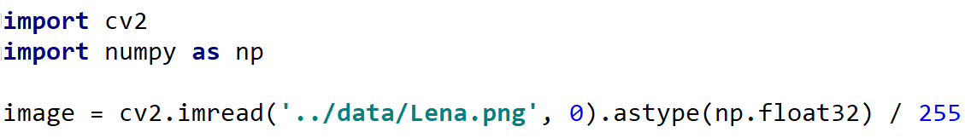

▶ 감마 보정과 요소 단위의 수학
그레이 스케일로 이미지를 불러오고 모든 픽셀 값을 [0,1] 범위의 np.float32 데이터 타입으로 변환한다.
지정된 지수 값이 gamma를 사용해 요소당 지수를 적용한다.

Slide 27
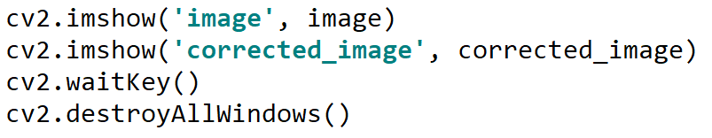
▶ 감마 보정과 요소 단위의 수학
3) 원본과 결과 이미지를 출력한다.

Slide 28
▶ 평균/분산 이미지 정규화
컴퓨터 알고리즘에서는 어떠한 값을 픽셀 값의 통계적 적률로 설정해야 할 때가 있다.
값들의 평균값을 0으로 설정하고 분산을 1로 설정할 때 연산은 정규화된다.
정규화를 적용해보고자한다.

Slide 29
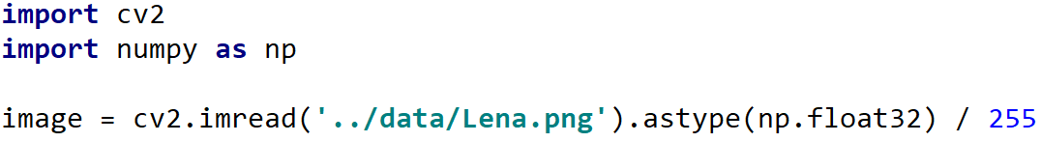

▶ 평균/분산 이미지 정규화
필요한 모듈을 가져오고, 이미지를 불러온다. [0,1] 범위의 부동소수점 데이터 타입으로 변환한다.
각 이미지 픽셀에서 평균을 빼서 제로 평균 행렬을 구한다. 그리고 각 픽셀 값을 표준 편차로 나눠 단위 분산 행렬을 얻는다.

Slide 30
▶ 이미지 히스토그램 계산
이미지의 히스토그램은 값의 집합에 대한 분포 수준을 나타낸다.
히스토그램을 계산하는방법을 알아보고자한다.

Slide 31
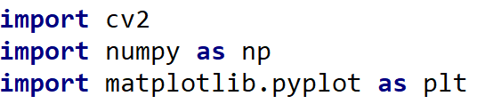
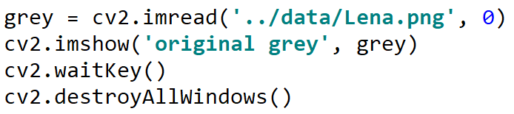
▶ 이미지 히스토그램 계산
필요한 모듈을 가져온다.
2) 이미지를 불러오고 화면에 출력한다.

Slide 32
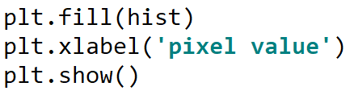
▶ 이미지 히스토그램 계산
3) Histogram 함수로 계산한다.
4) 히스토그램을 화면에 표시한다.

Slide 33
▶ 이미지 히스토그램 평활화
이미지 히스토그램으로 강도의 분포를 반영할 수 있다.
히스토그램 평활화를 적용하여 그레이스케일과 풀 컬러 이미지 모두에서 히스토그램 평활화를 수행하고자 한다.

Slide 34
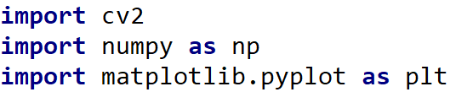
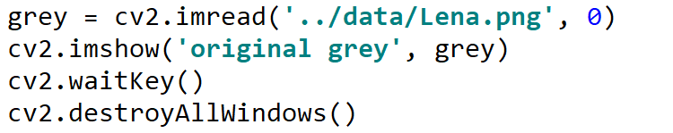
▶ 이미지 히스토그램 평활화
모든 모듈을 가져온다.
이미지를 그레이스케일로 불러와서 화면에 표시한다.

Slide 35
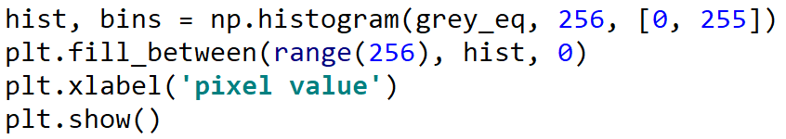
▶ 이미지 히스토그램 평활화
3) 그레이스케일 이미지의 히스토그램을 평활화한다.
4) 평활화된 이미지의 히스토그램을 계산하고 그래프를
표시한다.

Slide 36
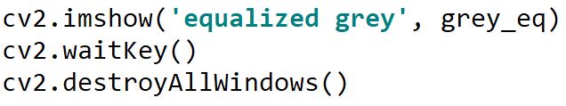
▶ 이미지 히스토그램 평활화
5) 평활화된 이미지를 화면에 표시한다.
6) BGR로 이미지를 불러와서 HSV 색 공간으로
변환한다.

Slide 37
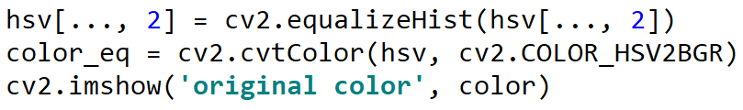
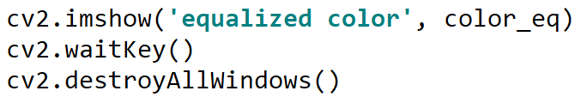
▶ 이미지 히스토그램 평활화
7) HSV 이미지의 V 채널을 평활화하고 다시 BGR 색
공간으로 변환한다.
8) 평활화된 풀 컬러 이미지를 화면에 표시한다.

Slide 38
▶ 가우시안 필터, 중앙값 필터, 양방향 필터를 사용한 노이즈 제거
모든 실제 이미지에는 많은 노이즈가 포함된다. 노이즈는 이미지의 형태를
망가뜨릴 뿐만 아니라 알고리즘이 입력으로 처리하기에도 좋지 않은 영향을 준다.
노이즈를 제거하거나 극적으로 감소시키는 방법을 알아보고자 한다.

Slide 39
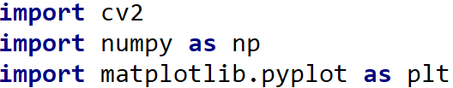
▶ 가우시안 필터, 중앙값 필터, 양방향 필터를 사용한 노이즈 제거
모든 모듈을 가져온다.
이미지를 불러오고 [0,1] 범위의 부동소수점 데이터 타입으로 변환한다.

Slide 40
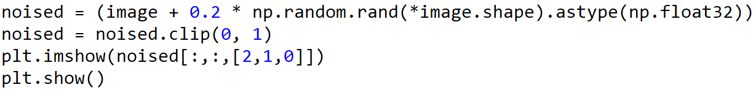
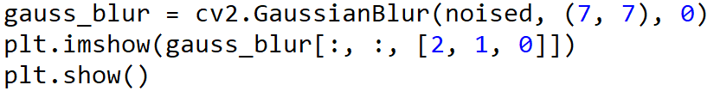
▶ 가우시안 필터, 중앙값 필터, 양방향 필터를 사용한 노이즈 제거
3) 각 필셀에 임의의 값을 더해 이미지에 노이즈를 생성하고 화면에 표시한다.
4) 노이즈가 있는 이미지에 GaussianBlur를 적용하고 결과를 화면에 표시한다.

Slide 41
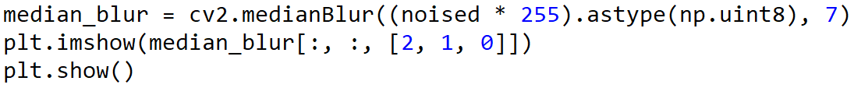
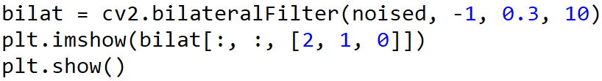
▶ 가우시안 필터, 중앙값 필터, 양방향 필터를 사용한 노이즈 제거
5) medianBlur 함수를 적용한다.
6) 노이즈가 있는 이미지에 bilateralFilter 함수를 적용한다.

Slide 42
▶ 소벨 필터로 이미지 경사도 계산
Sobel 필터를 사용한 이미지 경사도 계산법을 알아보고자 한다.

Slide 43
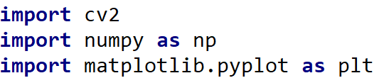

▶ 소벨 필터로 이미지 경사도 계산
필요 모듈을 가져온다.
2) 이미지를 그레이 스케일로 읽는다.
3) Sobel 함수를 사용해 경사도의 근삿값을 계산한다.

Slide 44
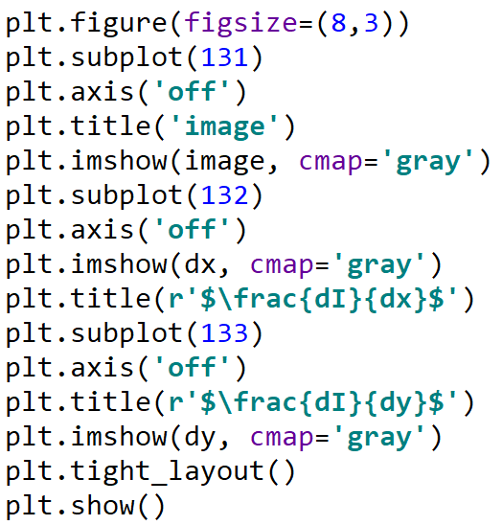
▶ 소벨 필터로 이미지 경사도 계산
4) 결과를 시각화한다.

Slide 45
▶ 자체 필터 생성과 적용
선형 필터를 이용해서 자체적으로 생성하고 이미지에 적용하는 방법을 구현해보고자 한다.

Slide 46
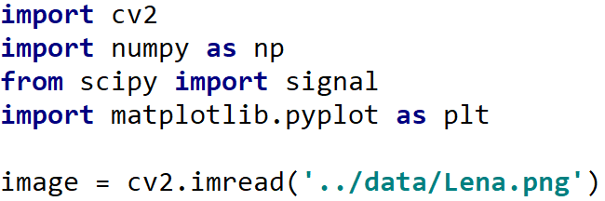
▶ 자체 필터 생성과 적용
필요 모듈을 가져오고, 이미지를 읽는다.

Slide 47
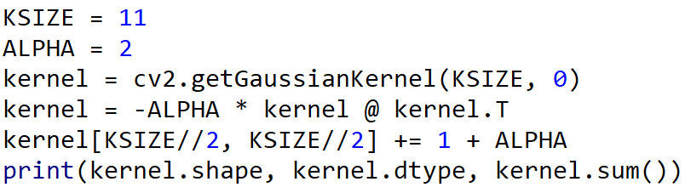
▶ 자체 필터 생성과 적용
2) 11x11 크기의 선명화 커널을 생성한다.

Slide 48
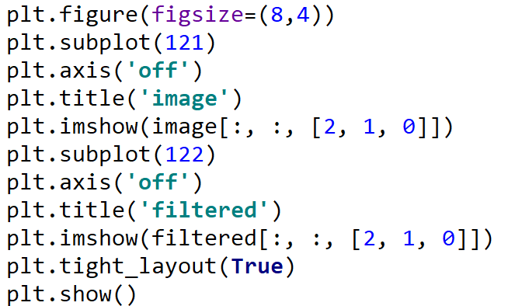
▶ 자체 필터 생성과 적용
3) 앞서 생성한 커널을 사용해 이미지를 필터링한다.
4) 결과를 시각화한다.

Slide 49
▶ 실수 값으로 된 가버 필터로 이미지 처리
가버 Garbor 필터 커널을 구성해 이미지에 적용하는 방법을 구현해보고자한다.
가버 필터는 이미지의 엣지 검출에 용이하다.

Slide 50
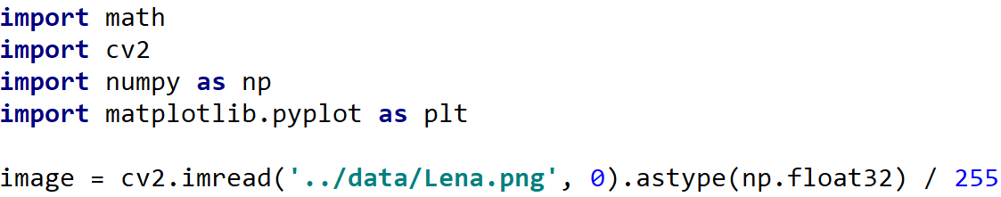
▶ 실수 값으로 된 가버 필터로 이미지 처리
필요 모듈을 가져오고, 이미지를 그레이 스케일로
읽어 np.float32 데이터 타입으로 변환한다.
2) 실수 값으로 된 가버 필터 커널을 구성하고, L2 단위
노름을 갖는 방식으로 커널을 정규화한다.

Slide 51
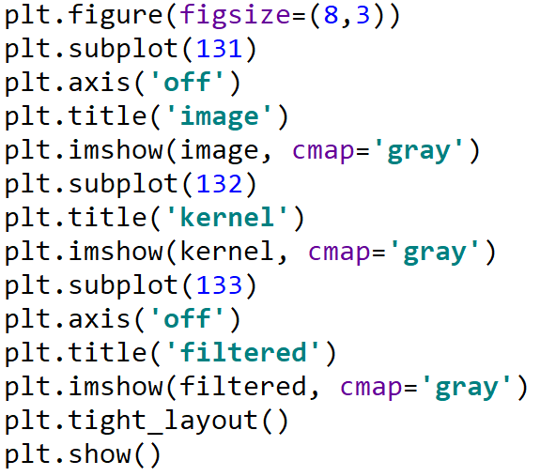
▶ 실수 값으로 된 가버 필터로 이미지 처리
3) 이미지를 필터링한다.
4) 결과를 시각화 한다.

Slide 52
▶ 이산 푸리에 변환을 사용한 공간 도메인과 주파수 도메인 간 변환
이산 푸리에 변환을 사용해 그레이 스케일 이미지를 공간 표현에서 주파수 표현으로 변환하고, 다시 역으로 변환하는 방법을 작업해보고자 한다.

Slide 53
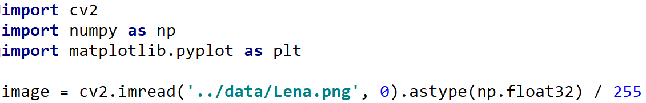
▶ 이산 푸리에 변환을 사용한 공간 도메인과 주파수 도메인 간 변환
필요 모듈을 가져오고, 이미지를 그레이 스케일로 읽고 np.float32 데이터 타입으로 변환한다.
이산 푸리에 변환을 적용한다.

Slide 54
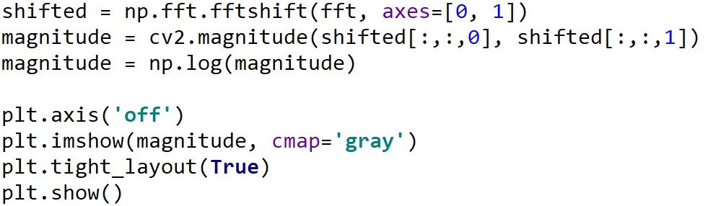
▶ 이산 푸리에 변환을 사용한 공간 도메인과 주파수 도메인 간 변환
3) 이미지 스펙트럼을 시각화한다.

Slide 55
▶ 이산 푸리에 변환을 사용한 공간 도메인과 주파수 도메인 간 변환
4) 이미지를 주파수 스펙트럼에서 다시 공간 표현으로
변환한다.
restored = cv2.idft(fft, flags=cv2.DFT_SCLAE | cv2.DFT_REAL_OUTPUT)

Slide 56
▶ 이미지 필터링을 위한 이미지 주파수 조작
주파수 도메인에서 이미지를 조작하는 방법으로 작업을 진행해보고자 한다.

Slide 57
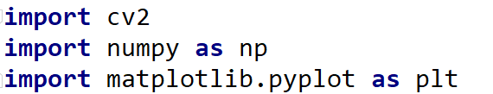
▶ 이미지 필터링을 위한 이미지 주파수 조작
필요 모듈을 가져온다.
이미지를 그레이 스케일로 읽고 np.float32 데이터 타입으로 변환한다.
3) 이산 푸리에 변환을 사용해 이미지를 공간 도메인에서 주파수 도메인으로 변환한다.

Slide 58
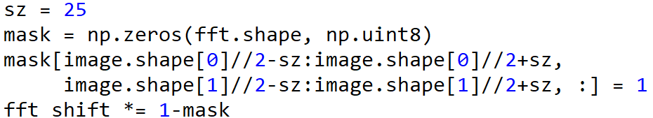
▶ 이미지 필터링을 위한 이미지 주파수 조작
4) 낮은 주파수가 배열의 중앙에 위치하도록
이산 푸리에 변환의 결과를 이동시킨다.
5) 고주파의 진폭을 0으로 설정하고, 나머지는
변경하지 않는다.

Slide 59
▶ 이미지 필터링을 위한 이미지 주파수 조작
6) 이산 푸리에 변환의 결과를 다시 이동시킨다.
7) 역이산 푸리에 변환을 사용해 필터링된 이미지를
주파수 도메인에서 다시 공간 도메인으로 변환한다.

Slide 60
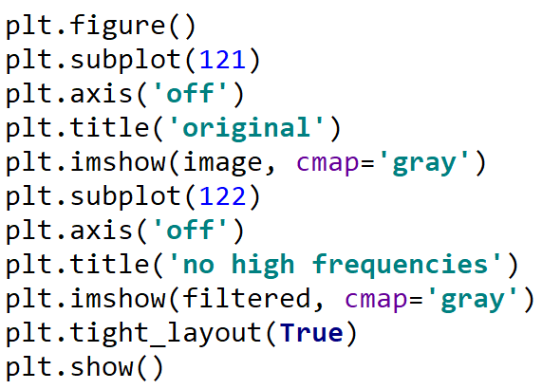
▶ 이미지 필터링을 위한 이미지 주파수 조작
8) 원본 이미지와 필터링된 이미지를 시각화한다.

Slide 61
▶ 다양한 이미지 임계 처리법
다양한 임계 처리법을 사용해 그레이 스케일 이미지를 이진 이미지로 변환하는 방법을 구현하고자 한다.

Slide 62
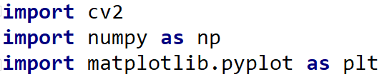
▶ 다양한 이미지 임계 처리법
필요 모듈을 가져온다.
이미지를 그레이 스케일로 읽는다.

Slide 63
▶ 다양한 이미지 임계 처리법
3) 기본 이진 임계 처리를 적용한다.
4) 적응 임계 처리를 적용한다.

Slide 64

▶ 다양한 이미지 임계 처리법
5) 결과를 시각화한다.

Slide 65
▶ 형태 연산자
이진 이미지에 기본 형태 연산자를 적용하는 방법으로 형태 연산자를 구현해보고자 한다.

Slide 66


▶ 형태 연산자
필요 모듈을 가져온다.
이미지를 그레이 스케일로 읽고 Otsu의 방식을 사용해 바이너리 이미지를 생성한다.

Slide 67

▶ 형태 연산자
3) 3 x 3 크기의 사각형 마스크를 사용해 침식과 팽창
변환을 10번 수행한다.

Slide 68

▶ 형태 연산자
4) 형태 열림 변환과 형태 닫힘 변환을 5 x 5 크기의 구조적 요소로 타원을 사용해 5번 수행한다.
5) 형태적 경사도를 계산한다.

Slide 69

▶ 형태 연산자
6) 결과를 시각화한다.

Slide 70
▶ 이미지 마스크와 이진 연산
이진 요소 단위의 연산을 적용하는 방법을 비롯한 이진 이미지로 작업하는 방법으로 구현해보고자 한다.

Slide 71

▶ 이미지 마스크와 이진 연산
필요 모듈을 가져온다.
원형 마스크로 이진 이미지를 생성한다.

Slide 72
▶ 이미지 마스크와 이진 연산
3) 사각형 마스크로 이진 이미지를 생성한다.
4) 비트 연산자 AND를 사용해 원형 마스크와 사각형 마스크를 조합한다.
5) 비트 연산자 OR를 사용해 원형 마스크와 사각형
마스크를 조합한다.

Slide 73

▶ 이미지 마스크와 이진 연산
6) 결과를 시각화한다.

Slide 74
강의 목차
[part1]
1-6. 윤곽선과 분할 - OpenCV

Slide 75
1-6. 윤곽선과 분할
▷ Otsu 알고리즘을 사용한 그레이스케일 이미지 이진화
▷ 이진 이미지에서 외부 및 내부 윤곽선 찾기
▷ 이진 이미지에서 연결된 구성 요소 추출
▷ 선과 원을 2차원 점의 집합으로 맞추기
▷ 이미지 모멘트 계산
▷ 곡선으로 작업 : 근사, 길이, 면적
▷ 윤곽선 내부에서 점의 포함 여부 확인
▷ 거리 맵 계산
▷ k-평균 알고리즘 이용한 이미지 분할
▷ 분할 시드를 사용해 이미지 분할 : 워터쉐드 알고리즘

Slide 76
윤곽선과 분할
이미지에서 저장된 값 자체는 이미지의 속성으로 적용이되고 이 값들을 토대로 경계를 만드는 어두움에서 밝음으로의 전환, 장면에서 다른 객체를 분할하는 경계와 같은 이미지의 내용에 따라 그룹화한다.
연결된 경계는 윤곽선을 나타내고, 윤곽선을 사용해 객체를 찾고, 인스턴스를 다른 인스턴스에서 분리하고 최종적을 전체 이미지 화면을 이해할 수 있다.

Slide 77
▶ Otsu 알고리즘을 사용한 그레이스케일 이미지 이진화
두 가지의 클래스만 존재하는 입력 이미지에서 수동적으로 임계값을 조정하지 않고 클래스를 추출하는데 Otsu의 방법을 사용해 그레이 스케일 이미지를 이진 이미지로 변환해보고자한다.

Slide 78

▶ Otsu 알고리즘을 사용한 그레이스케일 이미지 이진화
필요 모듈을 가져온다.
이미지를 그레이 스케일로 읽어온다.

Slide 79

▶ Otsu 알고리즘을 사용한 그레이스케일 이미지 이진화
3) Otsu의 방법을 사용해 임계값을 추정한다.

Slide 80

▶ Otsu 알고리즘을 사용한 그레이스케일 이미지 이진화
4) 결과를 시각화한다.

Slide 81
▶ 이진 이미지에서 외부 및 내부 윤곽선 찾기
이진 이미지에서 추출된 윤곽선으로 이미지를 대체해 표현할 수 있고, 윤곽선에 대한 이미지 분석 방법을 적용할 수 있다.
이진 이미지에서 윤곽선을 찾는 방법을 다루고자한다.

Slide 82

▶ 이진 이미지에서 외부 및 내부 윤곽선 찾기
필요 모듈을 가져오고, 이진 이미지를 불러온다.
2) 외부 및 내부 윤곽선을 찾아 2단계의 계층으로
조직화한다.

Slide 83


▶ 이진 이미지에서 연결된 구성 요소 추출
3) 외부 윤곽선 이진 마스크를 준비한다.
4) 내부 윤곽선 이진 마스크를 준비한다.

Slide 84

▶ 이진 이미지에서 연결된 구성 요소 추출
5) 결과를 시각화한다.

Slide 85
▶ 선과 원을 2차원 점의 집합으로 맞추기
많은 컴퓨터 비전 알고리즘은 점을 처리한다. 이때 처리되는 점들은 윤곽선 위의 점들이나 중요한 점일 수 있다.
어떤 경우에는 수학적 도형과 같이 동일한 곡선 위에 점들이 위치할 수 있다. 노이즈가 많은 데이터에서 곡선의 매개변수를 찾는 과정을 근사라고한다.
타원과 선을 근사하는 점의 집합을 찾는 OpenCV 함수를 살펴보자

Slide 86


▶ 선과 원을 2차원 점의 집합으로 맞추기
필요 모듈을 가져온다.
이미지를 생성하고 타원을 그리기 위한 매개변수인 반축의 길이와 회전각을 임의로 생선한다.

Slide 87

▶ 선과 원을 2차원 점의 집합으로 맞추기
3) 생성된 매개변수로 타원에 해당하는 점을 생성하고,
임의로 노이즈를 추가한다.
4) 이미지 위에 타원을 그리고 생성된 점을 표시한다.

Slide 88

▶ 선과 원을 2차원 점의 집합으로 맞추기
5) 노이즈인 점에 가장 잘 맞는 타원의 매개벼수를 찾아
해당 타원을 이미지에 표시한다.

Slide 89

▶ 선과 원을 2차원 점의 집합으로 맞추기
6) 빈 이미지를 생성하고, y = x 함수에 해당하는 점을
생성해 노이즈를 추가해준다.

Slide 90

▶ 선과 원을 2차원 점의 집합으로 맞추기
7) y = x 함수와 생성된 점을 그려서 이미지에 표시한다.

Slide 91

▶ 선과 원을 2차원 점의 집합으로 맞추기
8. 노이즈가 포함된 점들에 대한 직선의 매개변수를
찾아 이미지에 결과를 표시한다.

Slide 92
▶ 이미지 모멘트 계산
이미지 모멘트는 이미지로 계산된 통계적인 값을 의미하며, 이를 통해 이미지를 전체적으로 분석할 수 있다. 일반적으로 윤곽선을 먼저 추출하고, 각 요소의 모멘트를 개별적으로 계산하는것이 유용하다.
이진 및 그레이스케일 이미지에서 모멘트를 계산하는 방법을 다루어보자

Slide 93

▶ 이미지 모멘트 계산
필요 모듈을 가져온다.
검정색 배경에 중심점이 (320, 250)인 흰색 타원을 테스트 이미지로 그린다.

Slide 94


▶ 이미지 모멘트 계산
3. 모멘트를 계산하고 값을 출력한다.
4. 계산된 모멘트를 검증하기 위해 모멘트 값의 첫 값들을 사용해 이미지에 그려진 물체의 중심을 계산하는 간단한 테스트를 수행한다.

Slide 95
▶ 곡선으로 작업 : 근사, 길이, 면적
곡선의 길이와 면적을 계산하고, 볼록 외피를 얻고, 곡선의 볼록 여부를 확인하는 함수들을 다루고자한다.
그리고 적은 수의 점으로 윤곽선을 근사하는 방법을 알아본다. 이는 윤곽선 처리를 기반으로 알고리즘을 개발할때 유용하다.

Slide 96

▶ 곡선으로 작업 : 근사, 길이, 면적
필요 모듈을 가져오고, 이미지를 열어 화면에
표시한다.

Slide 97

▶ 곡선으로 작업 : 근사, 길이, 면적
2. 불러온 이미지의 윤곽선을 찾아 화면에 표시한다.

Slide 98

▶ 곡선으로 작업 : 근사, 길이, 면적
3. 첫 번째 윤곽선을 받아 다양한 경우에 대한 면적을
계산해 결과를 출력한다.
4. 윤곽선의 길이를 계산해 결과를 출력한다.

Slide 99

▶ 곡선으로 작업 : 근사, 길이, 면적
5. 윤곽선에 대한 볼록 외피를 찾아서 이미지 표시하고
화면에 출력한다.
6. 윤곽선과 외피에 대한 볼록 여부를 확인한다.

Slide 100

▶ 곡선으로 작업 : 근사, 길이, 면적
7. 윤곽선 근사에 대한 품질을 제어하는 트랙 바를 생성하고, 이를 사용해
근사된 외곽선을 찾아 화면에 출력한다.

Slide 101
▶ 윤곽선 내부에서 점의 포함 여부 확인
점이 윤곽선 내부 또는 경계에 포함되어있는지 확인하는 방법을 다루고자한다.

Slide 102


▶ 윤곽선 내부에서 점의 포함 여부 확인
필요 모듈을 가져오고, 이미지를 열어 화면에
표시한다.
2) 표시된 이미지에서 윤곽선을 찾는다.

Slide 103

▶ 윤곽선 내부에서 점의 포함 여부 확인
3) 사용자가 이미지를 클릭하는 것을 처리하는 콜백 함수를 정의한다. 이 함수는 클릭
된 위치에 작은 원을 그리며, 그려지는 원의 색상이 윤곽선에 대한 포함 여부에
따라 결정된다.

Slide 104

▶ 윤곽선 내부에서 점의 포함 여부 확인
4) 마우스 클릭 핸들러로 이미지를 표시한다. 그리고 키보드의 M키가
눌려지면 cv2.pointPolygonTest 함수의 결과로 얻을 수 있는 모드를
전환한다.

Slide 105
▶ 거리 맵 계산
각 이미지 픽셀에서 0이 아닌 픽셀까지의 가장 가까운 거리를 계산하는 방법을 다룬다. 이 기능을 적응형 방식 이미지 처리 수행에 활용해 가장자리와의 근접도에 따라 다른 강도로 이미지에 블러 처리하는데 활용 할 수 있다.

Slide 106


▶ 거리 맵 계산
1) 필요 모듈을 가져온다.
2) 흰색 배경에 채워지지 않은 검정색 원을 테스트
이미지로 그린다.

Slide 107

▶ 거리 맵 계산
3) 모든 점에서 원까지의 거리를 계산한다.
4) 결과를 시각화한다.

Slide 108
▶ k-평균 알고리즘 이용한 이미지 분할
이미지 픽셀의 색상은 의미상 닫힌 공간을 결정하는데 도움이 된다. 예를 들어 도로 표면은 경우에 따라 거의 동일한 색상을 갖기도 하는데 이를 이용해서 색상으로 도로 픽셀을 찾을 수 있다.
하지만 도로의 색상을 모른다면 k-평균 클러스터링 알고리즘을 적용해 이미지의 포함된 클러스터의 수를 알 수 있다. 또한 이 정보를 활용해 자동으로 최적의 클러스터를 찾을 수 있다.

Slide 109

▶ k-평균 알고리즘 이용한 이미지 분할
필요 모듈을 가져온다.
이미지를 열고 Lab 색 공간으로 변환한다.

Slide 110

▶ k-평균 알고리즘 이용한 이미지 분할
3) 이미지를 벡터로 형태 변환한다.
4) 분할 처리를 위한 클러스터 수와 기준을 정의하고
k-평균 클러스터링을 수행한다.

Slide 111
▶ k-평균 알고리즘 이용한 이미지 분할
5) 중심의 색상을 중심과 관련한 모든 픽셀에 적용한다.
그리고 분할된 이미지를 원본 형태로 변환해 RGB
색 공간으로 변환한다.

Slide 112

▶ k-평균 알고리즘 이용한 이미지 분할
6) 원본과 분할된 이미지를 함께 표시한다.

Slide 113
▶ 분할 시드를 사용해 이미지 분할 : 워터쉐드 알고리즘
초기에 분할되는 점이 있고 주변 영역을 동일한 클래스로 채우기 위해 이미지 분할에서 워터쉐드 알고리즘이 사용된다.
초기에 분할되는 점이 시드며, 일반적으로 수동으로 설정되고 자동으로 할당되는 경우도 있다.
워터쉐드 알고리즘을 구현하고자한다.

Slide 114


▶ 분할 시드를 사용해 이미지 분할 : 워터쉐드 알고리즘
필요 모듈과 함수를 가져온다.
분할을 수행할 이미지를 불러오고 시드와 분할 결과를 저장할 사본 및 추가 이미지를 생성한다.

Slide 115

▶ 분할 시드를 사용해 이미지 분할 : 워터쉐드 알고리즘
3) 시드 유형의 수, 각 시드 유형의 색상, 마우스 이벤트
를 위한 변수를 정의한다.

Slide 116

▶ 분할 시드를 사용해 이미지 분할 : 워터쉐드 알고리즘
4) 마우스 이벤트 처리를 위한 마우스 콜백 함수를 구현한다. 콜백 함수는 마
우스 버튼을 클릭한 상태로 드래그해 이미지에 시드를 표시한다.

Slide 117

▶ 분할 시드를 사용해 이미지 분할 : 워터쉐드 알고리즘
5) 필요한 모든 윈도우를 생성해 콜백을 설정하고 이미지를 표시한다. 다음으로 루프에서 키보드 버튼이 눌리는 것을 감지해서 숫자 키가 눌리면 현재 그려지는 시드를 변경한다. 마지막으로 시드 변경이 완료되면 워터쉐드 알고리즘으로 이미지를 분할한다.

Slide 118

▶ 분할 시드를 사용해 이미지 분할 : 워터쉐드 알고리즘
5) 필요한 모든 윈도우를 생성해 콜백을 설정하고 이미지를 표시한다. 다음으로 루프에서 키보드 버튼이 눌리는 것을 감지해서 숫자 키가 눌리면 현재 그려지는 시드를 변경한다. 마지막으로 시드 변경이 완료되면 워터쉐드 알고리즘으로 이미지를 분할한다.

